Slide 1
ЛОГОПЕДИЯ 29.04.2020

Slide 2
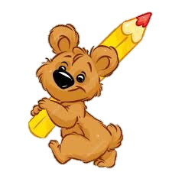
Какой сегодня день недели? Время года?
ПОНЕДЕЛЬНИК
ВТОРНИК
СРЕДА
ЧЕТВЕРГ
ПЯТНИЦА
СУББОТА
ВОСКРЕСЕНЬЕ

Slide 3
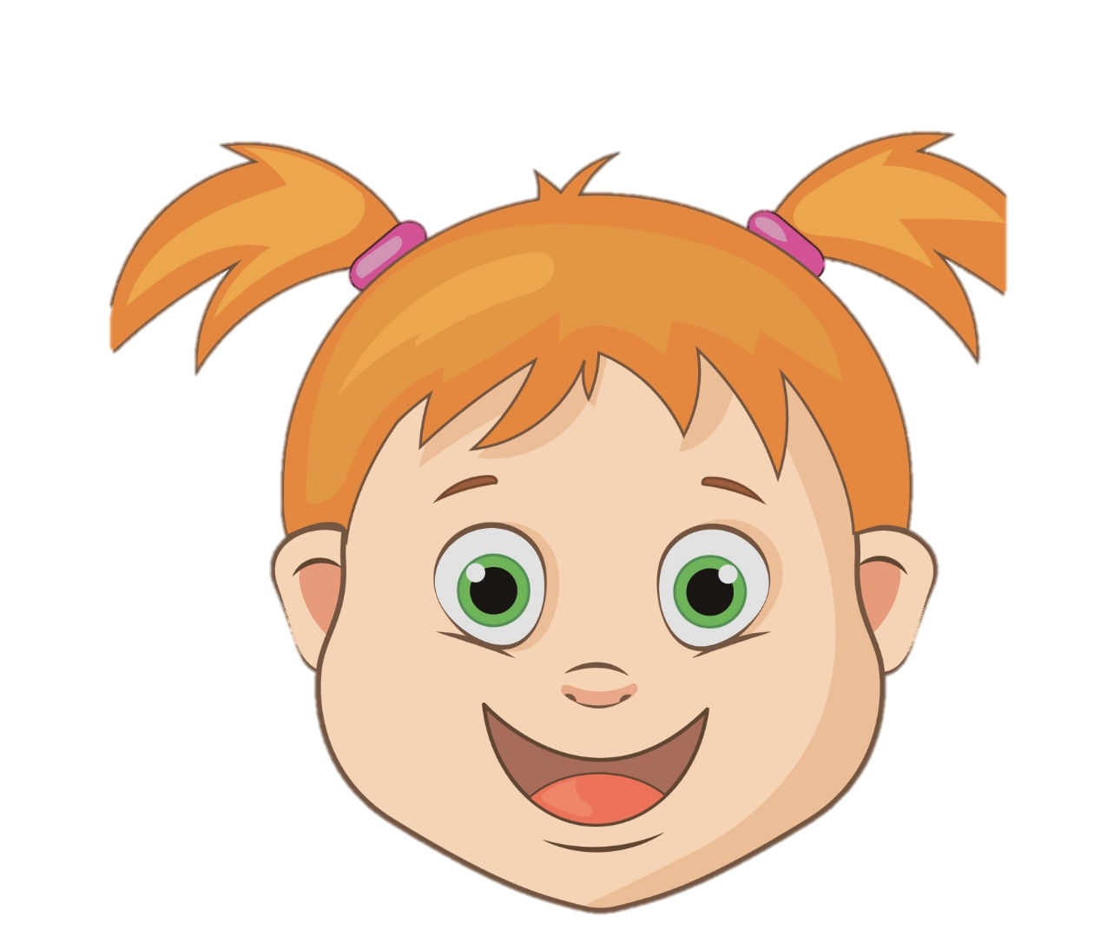
Артикуляционная гимнастика. Повторяем за детьми.

Slide 4
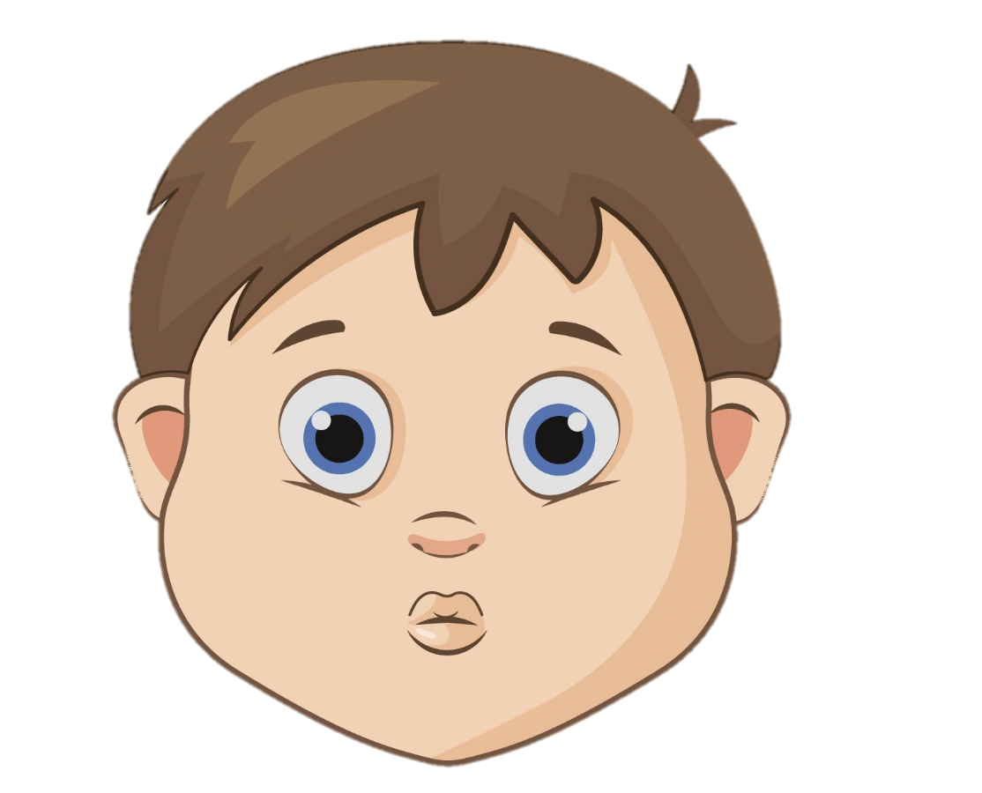

Slide 5
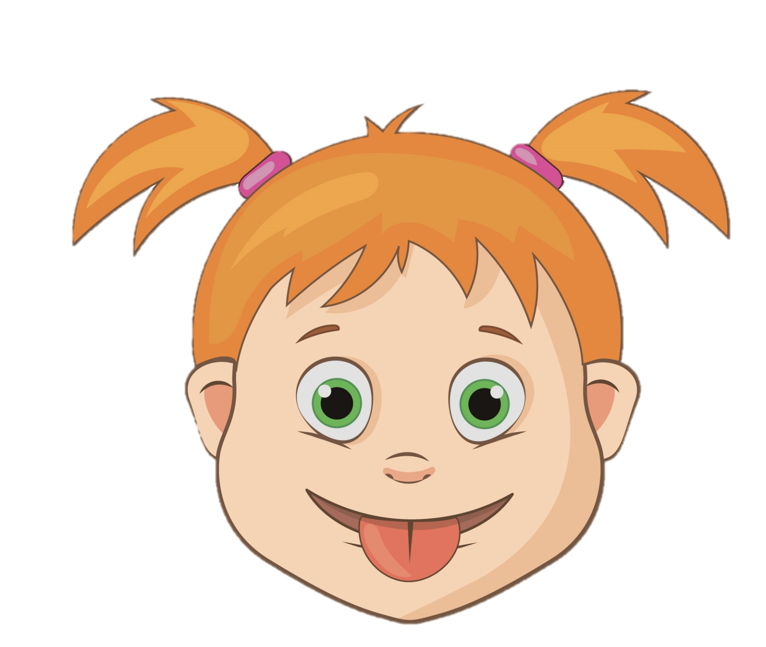

Slide 7
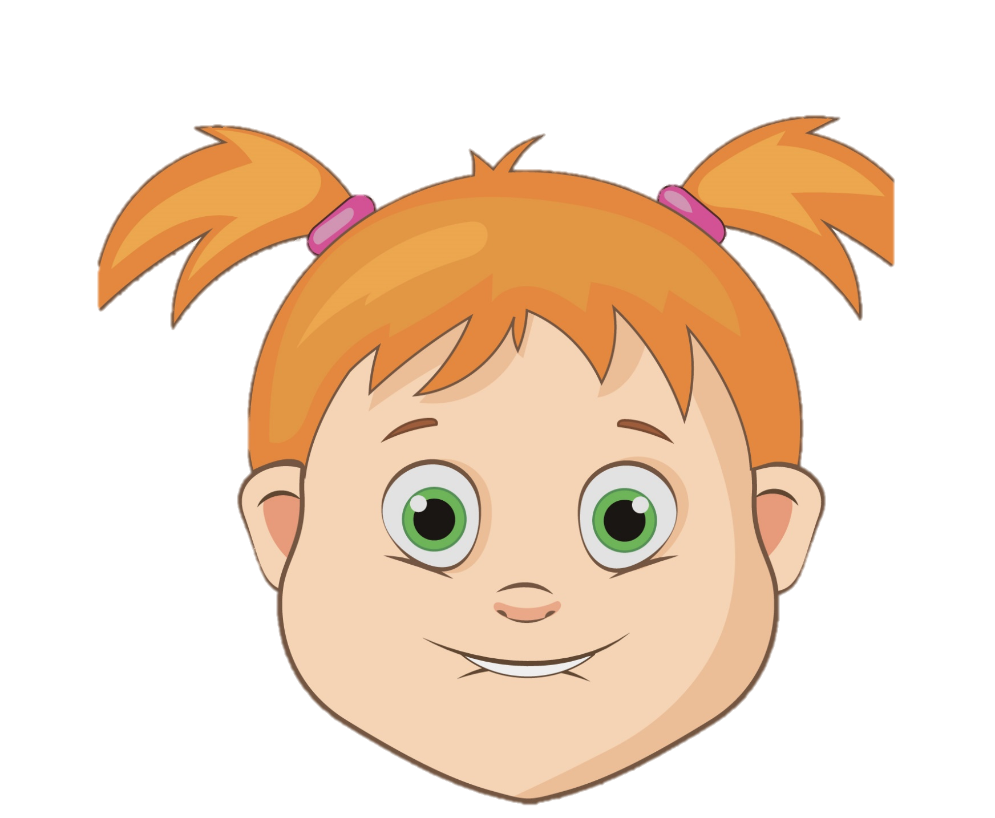

Slide 10
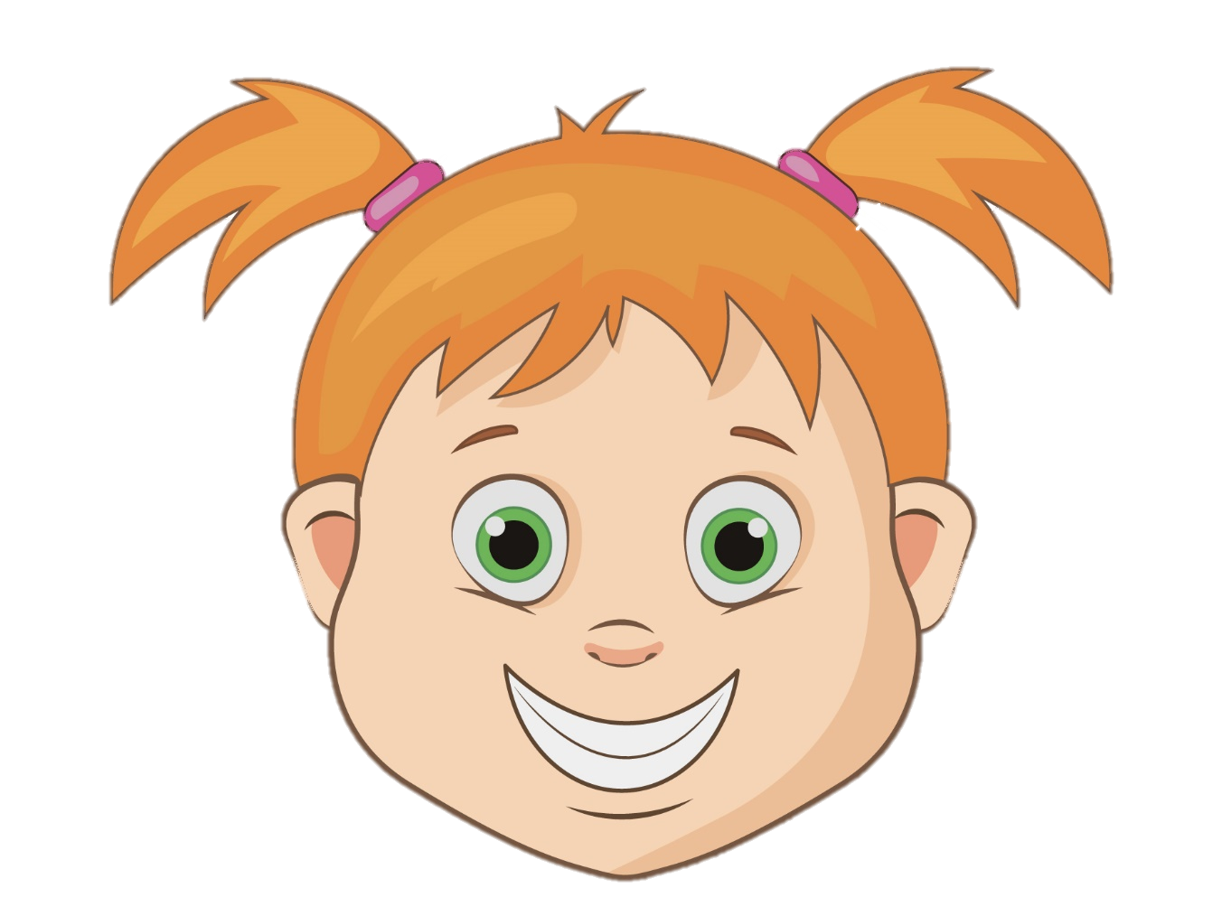

Slide 11
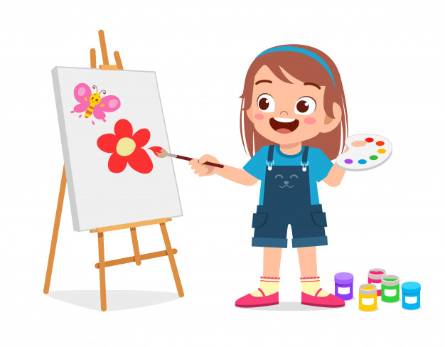
Прочитай предложения/читает взрослый, ответь, ошибся автор или нет.
ДЕВОЧКА ГРУСТНАЯ

Slide 12
ДЕВОЧКА РИСУЕТ КОТА

Slide 13
ДЕВОЧКА РИСУЕТ ЦВЕТОК

Slide 14
ЦВЕТОК ЗЕЛЕНОГО ЦВЕТА

Slide 15
ЦВЕТОК КРАСНОГО ЦВЕТА

Slide 16
У ДЕВОЧКИ РОЗОВЫЕ ТУФЛИ

Slide 17
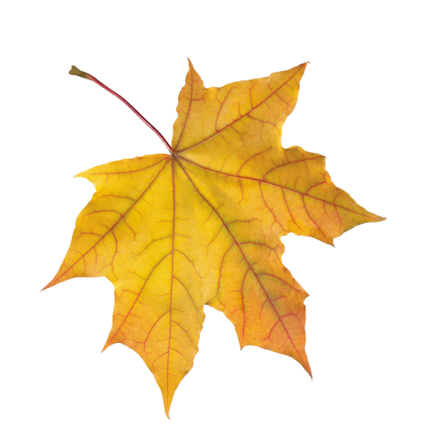
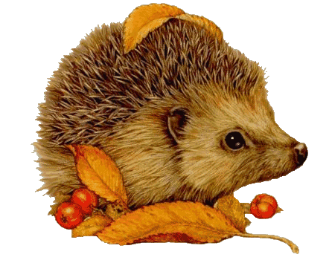
Где ёжик? Под листиком(нажать пробел) Откуда выбежал ёжик? Ёжик выбежал из-под листика.

Slide 18
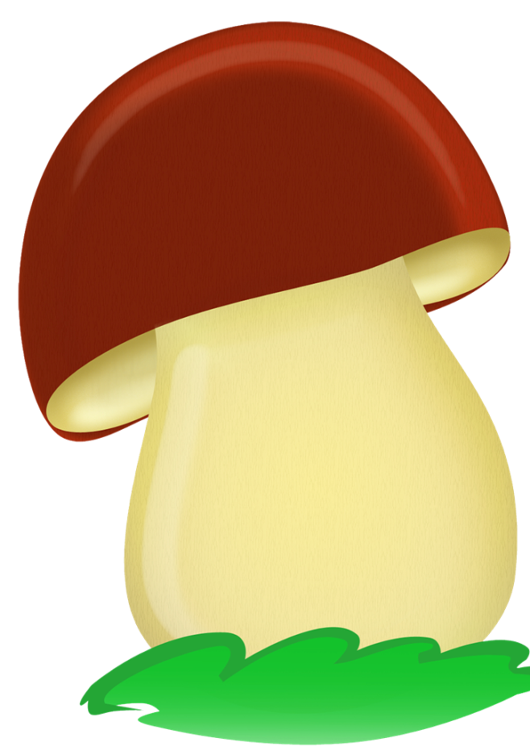
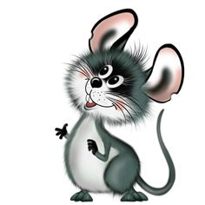
Где мышка? Мышка под грибочком (нажать пробел). Откуда вышла мышка?
Мышка вышла из-под грибка.

Slide 19
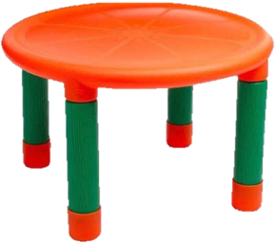
Где котёнок? Котёнок под столом (нажать пробел). Откуда вылез котёнок?
Котёнок вылез из-под стола.

Slide 20
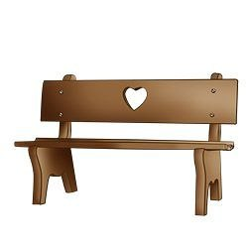
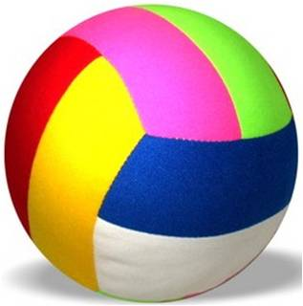
Где мячик? Мячик под скамейкой (нажать пробел). Откуда вытащили мячик?
Мячик вытащили из-под скамейки.

Slide 21
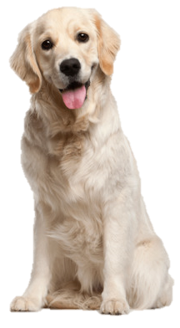
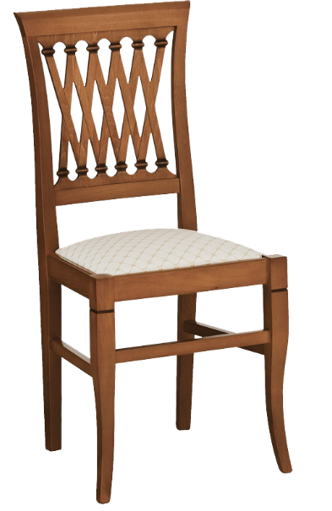
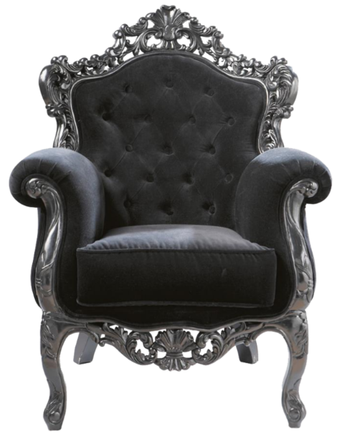
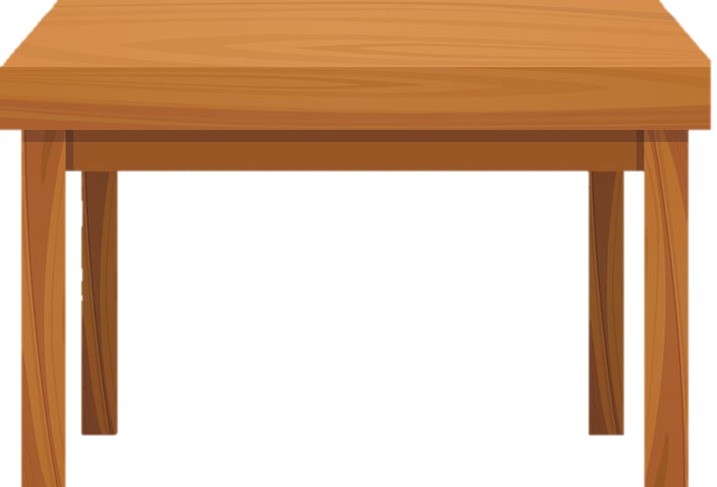
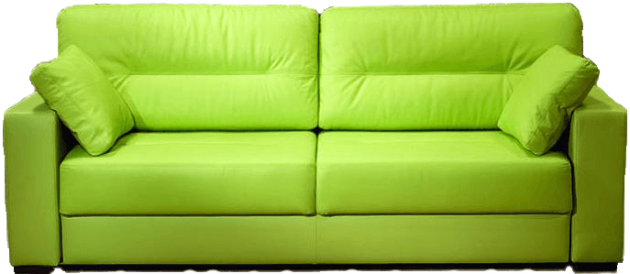
Найди четвертый лишний

Slide 22
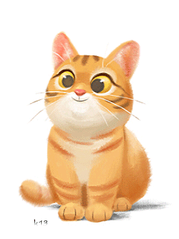
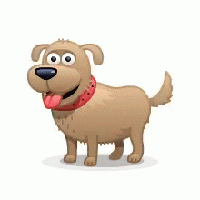
МОЛОДЕЦ

